Slide 1



Hoạt động trải nghiệm: Đầu tư kinh doanh
PHÒNG GD&ĐT………..
TRƯỜNG THCS ………….……
Đ8-C2-T2
Giáo viên:……………………………

Slide 2
Xem clip và trả lời câu hỏi sau:
HOẠT ĐỘNG MỞ ĐẦU
Hoạt động kinh doanh bạn Bống đã triển khai như thế nào?
https://www.youtube.com/watch?v=olPZNE8txnc

Slide 3
HOẠT ĐỘNG MỞ ĐẦU
Công thức tính lợi nhuận trong kinh doanh
Doanh thu –( Vốn +Chi phí)
A
Doanh thu – Vốn
B
Tiền bán – Tiền mua
C
Doanh thu – Trừ phí
D

Slide 4
HOẠT ĐỘNG MỞ ĐẦU
Cách thức để tăng lợi nhuận
Giảm doanh thu, giảm vốn
A
Tăng doanh thu, giảm vốn, giảm chi phí
B
Tăng doanh thu, tăng vốn, giảm chi phí
C
Tăng doanh thu, giảm vốn, tăng chi phí
D

Slide 5
HOẠT ĐỘNG MỞ ĐẦU
Lập kế hoạch kinh doanh gồm:
Chọn sản phẩm kinh doanh
A
Lựa chọn hình thức kinh doanh
B
Xác định các chiến lược kinh doanh
C
Tất cả các ý trên
D

Slide 6
HOẠT ĐỘNG MỞ ĐẦU
Các chiến lược kinh doanh có thể là
Quảng cáo
A
Giảm giá bán
B
Khuyến mại
C
Tất cả các ý trên
D

Slide 7

HOẠT ĐỘNG MỞ ĐẦU
Theo dõi clip sau
A
C

Slide 8
1. Lập kế hoạch kinh doanh
Thời gian 10 phút
Thống nhất việc cần làm
Lựa chọn sản phẩm
Lựa chọn chiến lược kinh doanh
Xác định hình thức quảng cáo, thông tin sản phẩm
Sản phẩm giải quyết nhu cầu gì?
Lựa chọn hình thức kinh doanh: ý tưởng, nhu cầu sản phẩm, chiến lược, vốn
Giá cả của sản phẩm như thế nào?
Lợi ích khác biệt mang đến cho khách hang?

Slide 9
2. Phân công công việc
Thời gian 10 phút
Xác định nhiệm vụ của nhóm
Xác định ý tưởng kinh doanh
Xác định các công việc cần làm
Phân công công việc
Phân công các mảng việc cho các thành viên
Các thành viên xây dựng kế hoạch sơ lược
Xác định thời gian hoàn thành nhiệm vụ
Thành viên trong mỗi nhóm chốt thời hạn hoàn thành công việc
Nhóm hoàn thành biên bản phân công

Slide 10
3. Tìm hiểu tiền tệ
Thời gian 5 phút
Nhận tiền giả định
Thủ quỹ nhận tiền giả định từ thầy/cô
Nhóm kiểm lại tiền và tìm hiểu về mệnh giá
Xác định nhiệm vụ của số tiền
Sử dụng vốn để làm gì?
Liệt kê một số chi phí vận hành
Chốt nhiệm vụ, thời hạn
Nhóm hoàn thành biên bản phân công

Slide 11
Nhóm hoàn thiện báo cáo kinh doanh dự kiến
Thời gian 10 phút
Công việc: Báo cáo kinh doanh dự kiến
Ý tưởng kinh doanh
Số vốn bỏ ra
Tiêu chí kinh doanh
Sản phẩm mang đến lợi ích gì?
Thông điệp của doanh nghiệp là gì?
Chi phí vận hành
Doanh thu
Lợi nhuận
Nếu được phát triển thêm, cung cấp thêm vốn, chiến lược kinh doanh của nhóm là gì?

Slide 12
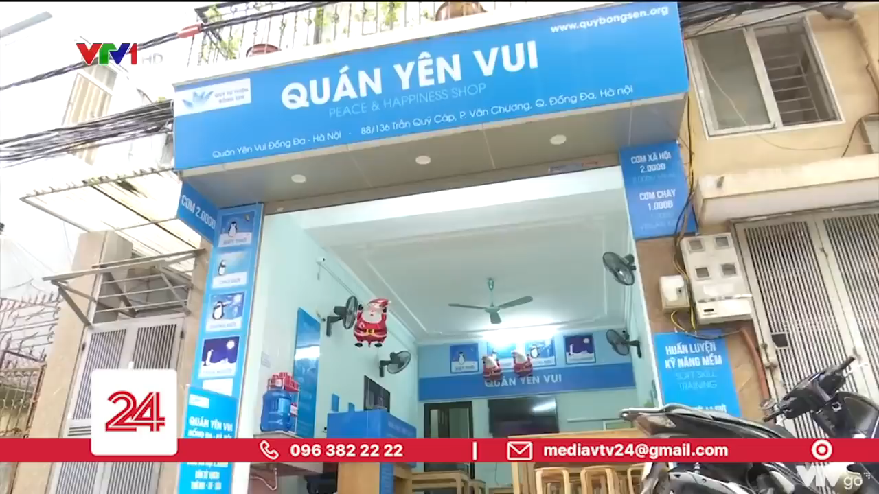
Câu chuyện kinh doanh bữa cơm 2000

Slide 13


Slide 14








Phần hỏi đáp và nhận xét góp ý
Lợi nhuận = $A−\left(B+C\right)$
Vốn
Giá cả
Chi phí vận hành
Doanh thu
Lợi nhuận
Lãi
Lỗ

Slide 15

Hướng dẫn về nhà
HƯỚNG DẪN VỀ NHÀ
  1. Làm việc theo nhóm:
- Đọc mục II (SGK – Tr 90+91).
- Lập kế hoạch kinh doanh của mỗi nhóm. Nhóm trưởng phân công nhiệm vụ cho các thành viên.
2. Làm việc cá nhân:
- Làm lại ví dụ vào vở. Tìm hiểu thêm về tài chính, kinh doanh; Cách trình bày và giới thiệu sản phẩm; Cách tăng lợi nhuận.
-Tích cực tham gia vào công việc của nhóm

Slide 16
Remember…
Safety First!
Thank you!

